Slide 1
Технология переработки газа
Лекция № 14
Синтез Фишера-Тропша
Лектор – к.т.н., доцент отделения химической инженерии ИШПР Юрьев Е.М.

Slide 2
Синтез Фишера-Тропша
Литература:
1. Глебов Л.С. Синтетические жидкие углеводороды. Технология и экономика производства / Глебов Л.С., Глебова О.Л. — М.: Недра, 2014 г. — 295 с.
2. Основные процессы нефтепереработки. Справочник: пер. с англ. 3-го изд./ [Р. А. Мейерс и др.]; под ред. О.Ф. Глаголевой, О.П. Лыкова. — СПб.: ЦОП «Профессия», 2011. — 944 с.
3. Fischer-Tropsch Technology / edited by Andre Steynberg, Mark Dry – Elsevier, 2004. – 707 p.
3. Хасин А.А. Обзор известных технологий получения синтетических жидких углеводородов по методу Фишера-Тропша / Хасин А.А. // Газохимия. — 2008. — № 2. — С. 28-36.
4. Альтернативные моторные топлива. Учебное пособие / Лапидус А.Л., Крылов И.Ф., Жагфаров Ф.Г., Емельянов В.Е. — М.: ЦентрЛитНефтеГаз, 2008. — 288 с.
5. Лапидус А.Л. Обзор известных технологий получения синтетических жидких углеводородов по методу Фишера-Тропша / Лапидус А.Л., Елисеев О.Л. // Газохимия. — 2008. — № 1. — С. 26-30.
6. Шелдон Р.А. Химические продукты на основе синтез-газа. Каталитические реакции CO и H₂ / Шелдон Р.А. — М.: Химия, 1987. — 248 с.
7. Махлин В.А. Промышленные процессы и реакторы синтеза Фишера-Тропша. — ЗАО «ШАГ», makhlin@bk.ru. — С. 1-15.

Slide 3
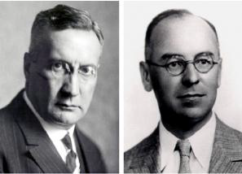
Общая информация
Синтез Фишера-Тропша – процесс получения УВ с различным числом атомов углерода из синтез-газа. СФТ – типичная важная составная часть комплексной технологии GTL (Gas-To-Liquid).
1923 – Ф. Фишер и Г. Тропш получали жидкие продукты, содержащие спирты, альдегиды, жирные кислоты и углеводороды
на Fe-щелочном катализаторе при 10-15 МПа и температуре 400-450 °С;
на Co-катализаторе при 0,1 МПа и 250 °С;
позднее над смешанными Ni-Co-Fe-катализаторами.
Основные промышленные производства (с 1935 г., Co-Th) – в тех странах, где нет нефти или ее экономили, но есть природный газ или уголь: середина века – Германия (8 заводов, 1944 г. – 585 тыс. тонн/год), Япония, Китай, США; наше время – ЮАР (SASOL – 4 завода), Катар и Малайзия.
Мировое производство УВ по СФТ – более 15 млн. т. в год (2010 г.).
Франц Фишер (1877-1947 гг.) и Ганс Тропш (1889-1935 гг.)

Slide 4
Общая информация
После нефтяного кризиса 1973 г. основные разработчики технологий (переработка жидких продуктов, катализатор, процесс/реактор):
ExxonMobil;
RoyalDutch/Shell;
Chevron;
SASOL;
Всплески модернизации технологий совпадают с повышением цен на нефть.
В результате к 1980-м гг. у каждой компании были свои процессы получения СЖТ по синтезу ФТ, находящиеся на разных стадиях ОКР.
Основная тенденция коммерческого развития имеющихся технологий СФТ – МАСШТАБИРОВАНИЕ.
Строительство установок мощностью менее 15000 BPD (750 тыс. т в год) экономически неоправданно (при текущих ценах на нефть, 2012 г.).
Эволюция масштаба реакторов процесса SASOL SYNTHOL
Год | Диаметр реактора, м | Производительность, BPD
1981 | 0,866 | 90
1989 | 5,0 | 3000
1995 | 8,0 | 11000
1998 | 10,7 | 20000
*1 BPD (1 нефтяной американский баррель в день) = 58 м³ в год

Slide 5
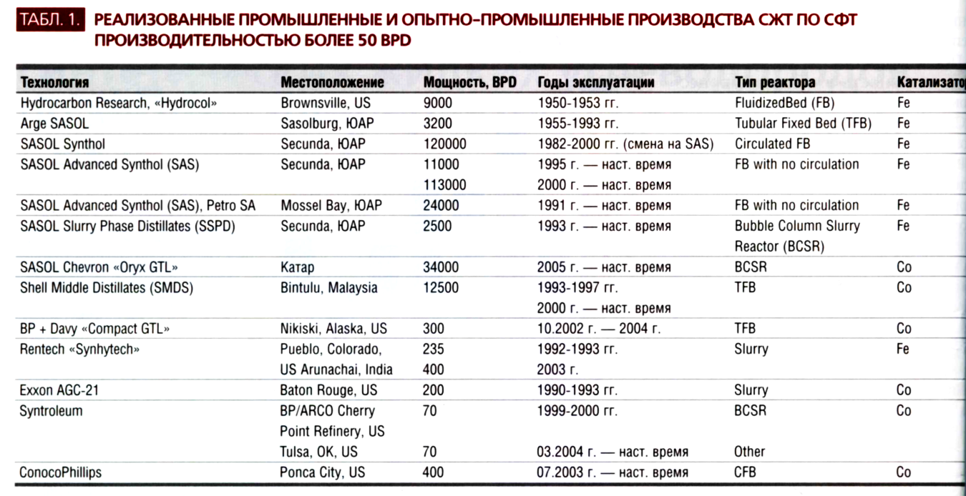
Промышленные установки и их типы
Типы реакторов:
TubularFixedBed (TFB) – трубчатый реактор со стационарным слоем катализатора;
FluidizedBed (FB) – псевдоожиженный слой катализатора, Circulated FB – псевдоожиженный слой катализатора с циркуляцией;
Bubble Column Slurry Reactor (BCSR) – сларри-реактор с барботажем сырья сквозь суспензию катализатора и жидких продуктов, Slurry – сларри-реактор (суспензионного типа);

Slide 6
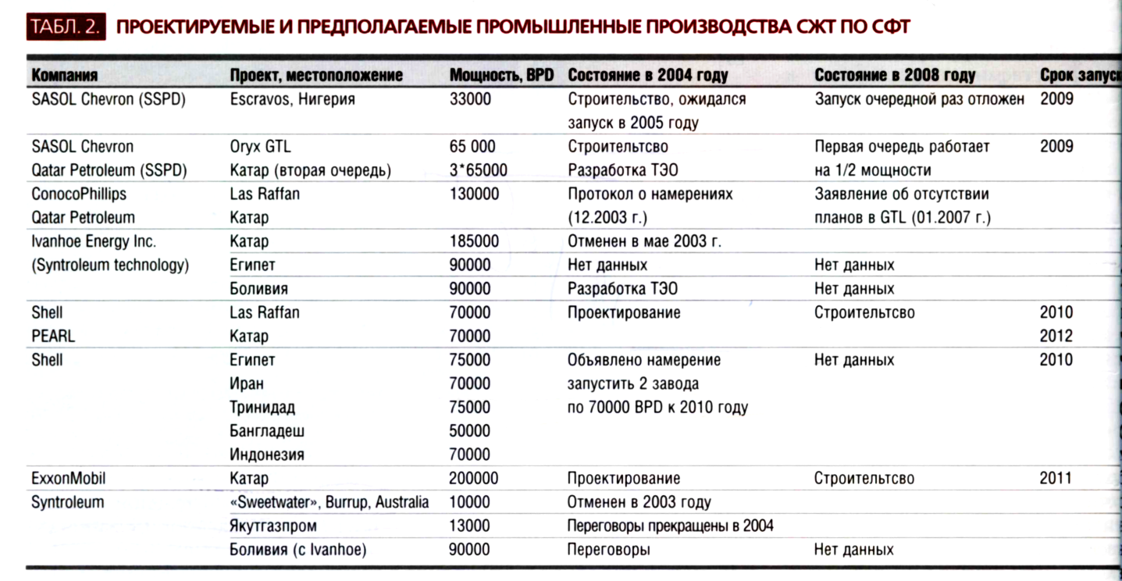
Промышленные установки и их типы

Slide 7
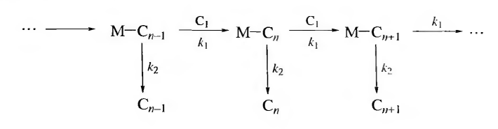
Физико-химические основы
Главные особенности синтеза Фишера-Тропша:
Невысокая производительность: требуется большое время контакта, => => низкая единичная мощность установок – не более 1 г УВ на 1 г катализатора в 1 час;
Крайне высокий тепловой эффект и, одновременно, необходимость ведения процесса в узком температурном интервале
Высокая Т: высокая скорость каталитической реакции;
Низкая Т: высокая селективность по жидким УВ.
Пример: если бы тепло реакции не отводилось, то 1 м³ синтез-газа в ходе реакции нагрелся бы до 1500 °С.
nCO + (2n+1)H₂ → C_{n}H_{2n+2} + nH₂О
nCO + 2nH₂ → C_{n}H_{2n} + nH₂О
Q = 165-202 кДж/моль СО (группу –CH₂-)
Вывод: для сохранения высокой селективности требуется жесткий контроль температуры слоя и обеспечение его изотермичности.
Исторически, первые реактора Ф-Т – реактора трубчатые с теплосъемом.
Схема Андерсона

Slide 8
Физико-химические основы
Главные особенности синтеза Фишера-Тропша:
3) Процесс 3-хфазный: газообразные реагенты растворяются в жидкой фазе, часть продуктов реакции должна испариться, всегда имеется твердый катализатор – необходима высокоразвитая поверхность раздела фаз газ-жидкость, интенсивный массоперенос внутри жидкой фазы;
Сопутствующие реакции синтеза углеводородов из СО и Н₂:
синтез спиртов и других О-соединений:
nCO + (2n+1)H₂ → C_{n}H_{2n+2}O + (n-1)H₂О
гидрирование оксида углерода до метана:
СО + 3Н₂ → СН₄ + Н₂О + 214 кДж/моль
реакция Белла – Будара (диспропорционирование СО):
2СО → СО₂ + С – 160,9 кДж/моль
реакция водяного газа (WGS-reaction):
СО + Н₂О ↔ СО₂ + Н₂ + 42,4 кДж/моль

Slide 9
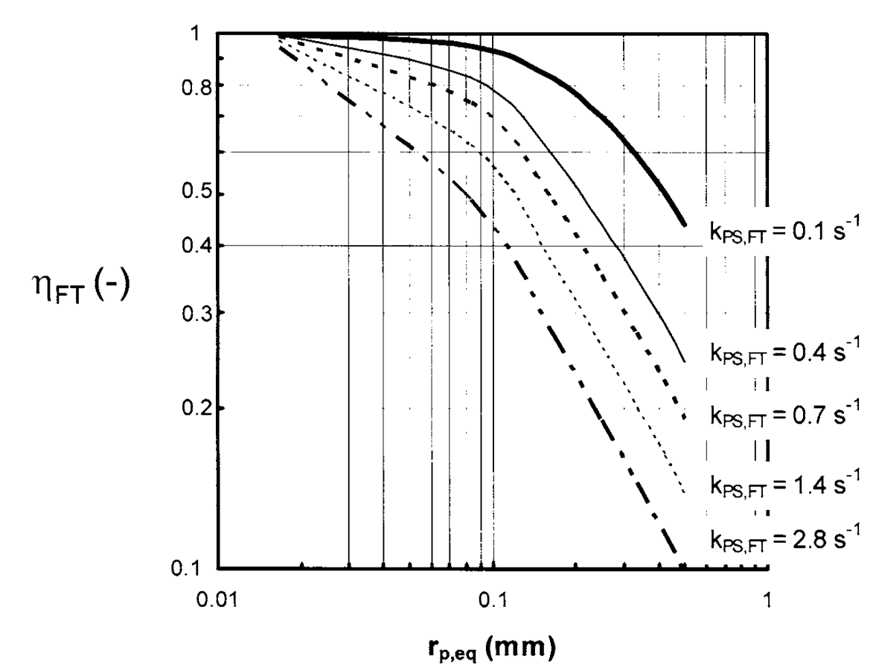
Физико-химические основы
4) Продукты реакции заполняют поры катализатора и препятствуют движению сырья – необходимы зерна катализатора минимального размера.
Рисунок – Рассчитанный фактор эффективности как функция эквивалентного радиуса частицы катализатора для различных значений константы скорости реакции псевдо-первого порядка (эквивалентный радиус – отношение объема частицы к площади ее внешней поверхности)
Эффективный коэффициент диффузии Н₂ – 10⁻⁸ м²/с; парциальное давление водорода – 23 бар; коэффициент Генри для Н₂ – 750 бар; мольный объем жидкости в порах – 6 · 10⁻⁴ м³/моль
Размеры частиц катализаторов Ф-Т: 0,22-2,6 мм.

Slide 10
Физико-химические основы
Термодинамические закономерности образования продуктов синтеза Ф-Т таковы:
Возможно образование из СО и H₂ углеводородов любой молекулярной массы, вида и строения кроме ацетилена.
Вероятность образования углеводородов уменьшается в ряду: метан > другие алканы > алкены. Вероятность образования нормальных алканов уменьшается, а нормальных алкенов повышается с увеличением длины цепи.
Повышение общего давления в системе способствует образованию более тяжелых продуктов, а увеличение парциального давления водорода в синтез-газе благоприятствует образованию алканов.
Повышение температуры приводит к увеличению содержания легких продуктов, ароматики и кетонов.

Slide 11
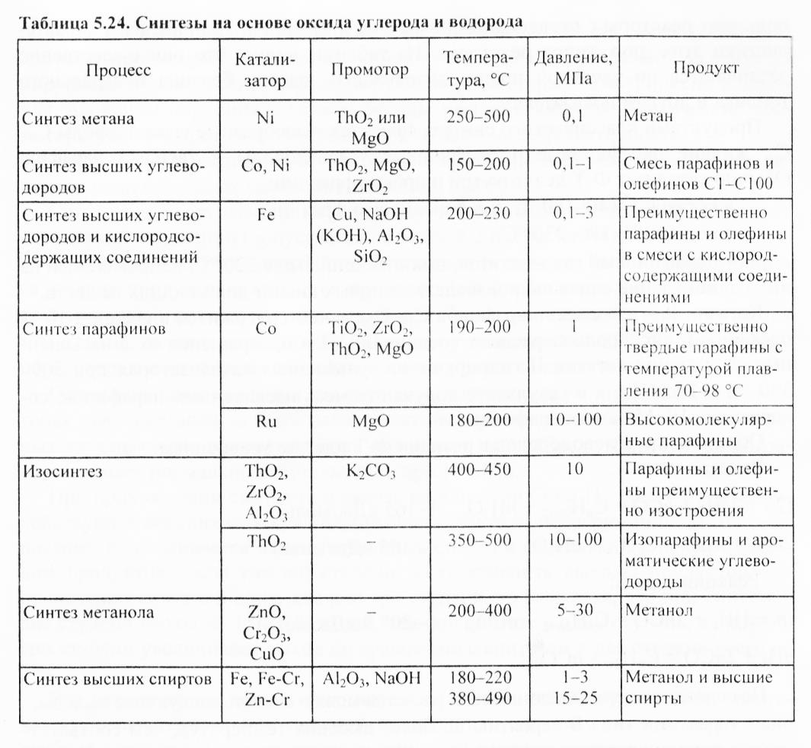
Катализаторы синтеза Фишера-Тропша

Slide 12
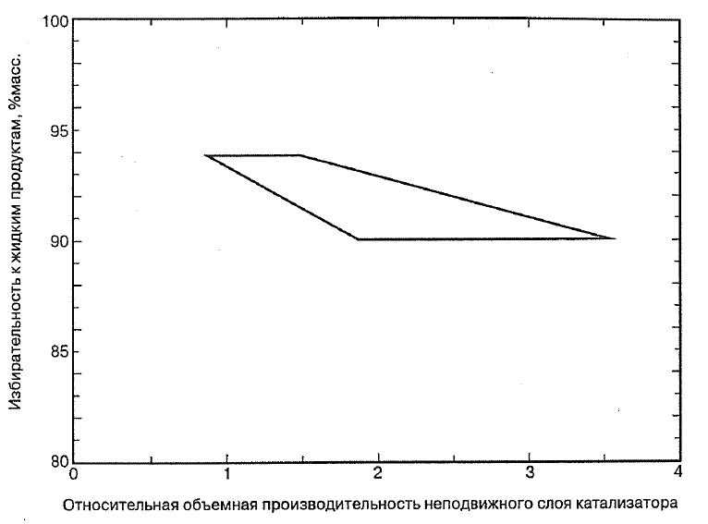
Катализаторы синтеза Фишера-Тропша
Металл катализатора | Температура процесса | Особенность
Железо | 200-235°С | выход CO₂
Кобальт | 170-250°С | выход Н₂O
Никель | 170-250°С | высокий выход СН₄; низкая селективность к высшим УВ
Рутений | 160-225°С | дорогой
Fe-катализаторы (в отличие от Co-) активны в отношении реакции водяного газа:
CO + H₂O = CO₂ + H₂
Значит, чем меньше отношение H₂:CO в синтез-газе (например, для газа газификации угля), тем более выгодно использовать Fe-катализаторы.

Slide 13
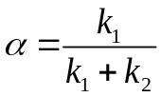
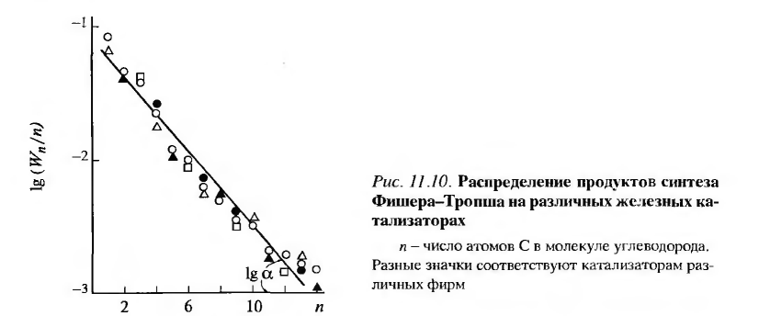
Кинетика синтеза Фишера-Тропша
Схема Андерсона
Закон распределения Шульца-Флори
g_{n} = n · (1–α)² · α^{n–1}
m_{n} = (1–α) · α^{n–1}
где n — число атомов углерода в углеродной цепи молекулы; g_{n} и m_{n} — массовая и мольная доля компонентов продукта синтеза Ф-Т с числом атомов углерода, равным n.
Без модификаций эти уравнения подходят только для продуктов, состоящих нацело либо только из УВ, либо только из спиртов
Распределение Андерсона — Шульца — Флори накладывает ограничения на максимальную селективность по любому углеводороду или узкой фракции.
Параметр вероятности роста цепи
(параметр молекулярно-массового распределения)

Slide 14
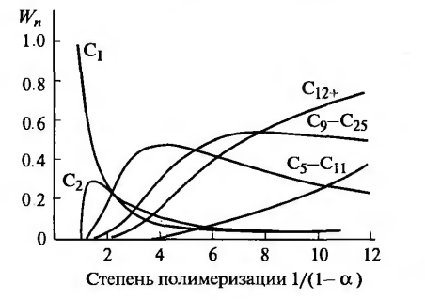
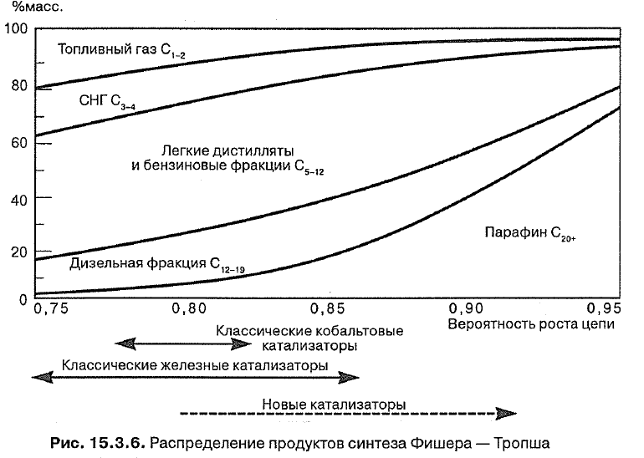
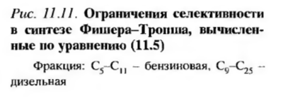
Катализаторы синтеза Фишера-Тропша
Как изменить распределение продуктов?
Использовать «третий реагент» (например, кислородсодержащую молекулу) – добавку, встраивающуюся в цепь;
Найти катализатор, на котором синтез идет по другому механизму с другой лимитирующей стадией;
Параметр ММР продуктов Ф-Т | Катализатор | Примечание
0,6-0,7 | Fe | Для производства низкомолекулярных олефинов и О-соединений; можно организовать рецикл продуктового метана на стадию конверсии природного газа для получения С-Г
0,9-0,95 | Co | Выход парафинов С₂₃₊ до 65 % масс.

Slide 15
Катализаторы синтеза Фишера-Тропша
Кобальтовые катализаторы (170-200 °С, 0,1-1 МПа).
Содержание Co — 30-33 %, носители — синтетические алюмосиликаты, кизельгур, цеолиты и т.п.
Промоторы (Th, Mn, ZrO₂ и TiO₂):
повышают выход парафинов;
препятствуют спеканию частиц Co.
Основные продукты — линейные парафины.
Железные катализаторы (250-300 °С, 0,1-3 МПа).
Получают осаждением или плавлением.
Щелочные промоторы (Na, K, Rb):
увеличивают активность и селективность;
увеличивают выход олефинов и О-содержащих продуктов;
смещают селективность в сторону тяжелых УВ, возрастает средняя молекулярная масса продуктов, снижается выход метана.
Основные продукты — углеводороды и моторные топлива (широкого группового состава).
Структурные промоторы – оксиды Al, Zr, Ti, Mg, Ca
Применение цеолитов + Co/Ru – повышение селективности – выход бензиновой фракции с большим содержанием ароматики.

Slide 16
Катализаторы синтеза Фишера-Тропша
Требования к носителю:
Стабильность носителя в условиях реакции (высокое парциальное давление паров воды, температура 180-300 °С);
Стабилизация наночастиц активного компонента (6-9 нм);
Прочность гранул катализатора, высокая пористость (реактор с неподвижным слоем катализатора);
Устойчивость катализатора к истиранию (реактор с псевдоожиженным и суспендированным слоем катализатора).

Slide 17
Номенклатура продуктов
Основные закономерности распределения продуктов С₁-С₃₀₊ достаточно известны и отработаны.
Основные особенности возможных вариантов продуктов:
- высокий выход олефинов (Co-, Fe-катализаторы);
- высокотемпературный процесс, Fe-катализатор (SASOL-процессы) – олефины + ароматика + кислородсодержащие соединения (отсутствует ацетилен) – позволяет получать широкий спектр продуктов;
Состав фракций, % мас. | Кобальт (220 °С) | Железо (240 °С, суспендированный слой) | Железо (340 °С, псевдоожиженный слой)
Фракция С₅-С₁₂
Парафины | 60 | 29 | 13
Олефины | 39 | 64 | 70
Ароматические | 0 | 0 | 5
Кислородсодержащие | 1 | 7 | 12
Фракция С₁₃-С₁₈
Парафины | 95 | 44 | 15
Олефины | 5 | 50 | 60
Ароматические | 0 | 0 | 15
Кислородсодержащие | <1 | 6 | 10

Slide 18
Номенклатура продуктов
Получаемая смесь УВ (синтетическая нефть) в целом:
Легче, чем эталонные нефти;
Содержание светлых фракций выше, в среднем, на 5-10 %;
Как правило, отсутствуют ароматические УВ (хорошо для ДизФ, плохо для БензФ);
Практически отсутствуют сера и азот, топлива удовлетворяют жестким экологическим требованиям;
Достаточно велико содержание тяжелых н-парафинов (требуется депарафинизация, причем на месте производства);
Газообразные продукты С₁-С₄ – 8-10 % - производятся сжиженные газы, полимербензины, спирты, изооктан, содержит азот, водород, оксиды углерода.
Бензиновая фракция (нем. когазин I, синтин, 40-180°С) – октановое число низкое (велико содержание н-парафинов) – направляют на гидроизомеризацию или на пиролиз;

Slide 19
Номенклатура продуктов
Дизельная фракция (нем. когазин II, 180-230°С) – смесь н-парафинов С₁₀-С₂₀ + олефины + кислородсодержащие соединения:
Плотность ниже, чем у нефтяных ДТ – легче фракционный состав;
обладает высоким ЦЧ = 70-90, используют как высокоцетановую добавку к ДТ;
Содержание серы минимально – отрицательно влияет на противоизносные свойства – ухудшается смазывающая способность;
Содержание ароматики минимально;
Высокое содержание н-парафинов, высокая температура застывания – требует изомеризации, либо смешения с нефтяным ДТ;
для насыщения гидрируют на сульфидных катализаторах с получением 10-15% изо-парафинов;
Для производства высококачественных масел;
Сульфированием получают ПАВ-агенты (алкилсульфонаты, алкиларилсульфонаты).

Slide 20
Номенклатура продуктов
Твердые н-парафины С₂₀₊ (320-380°С) – высококачественный парафиновый гач (воск):
– для производства свечей, в медицине, в пищевой промышленности, пластифицирующая добавка в полимерные материалы, для производства СЖК;
после гидрокрекинга – для получения ДТ, керосиновой и лигроиновой фракции;
после гидроизомеризации – для получения высококачественных смазочных материалов (низкое содержание ароматики, отсутствие гетероатомов);
Реакционная вода – содержит спирты и жирные кислоты.
Получение специальных продуктов. Необходимо разделять продукты и выделять из них компоненты, имеющие значение как химическое сырье:
например, выделение чистых α-олефинов из фракции С₅-С₈ (Shell);
увеличение длины цепи α-олефинов за счет β-олефинов (Sasol), переработка их в высшие спирты, а затем – компоненты косметики и бытовой химии, пластификаторы;

Slide 21
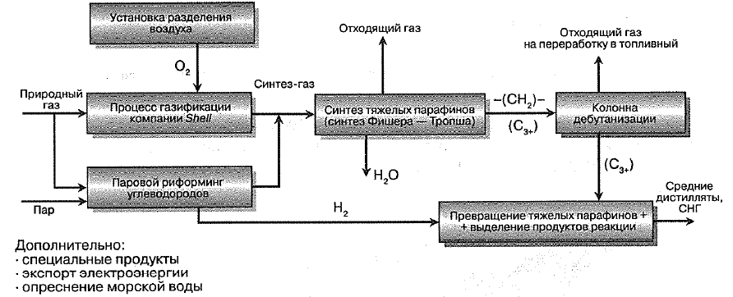
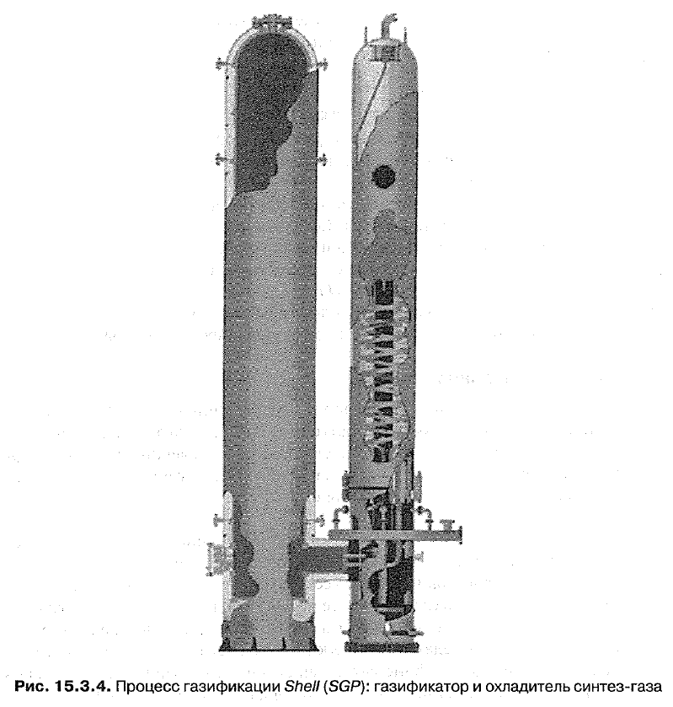
Блок-схема синтеза Ф-Т (SMDS)
Показатели схемы:
Сырье – шельфовый метан;
Затраты на производство синтез-газа: 50-60 % от общих затрат;
SGP – парциальное окисление при высоких давлениях и 1400 °С;
Степень конверсии С в CO в газификации SGP: более 95 %, - выход метана в SGP – ок. 1 %;
Отношение Н₂/СО:
  1) После газификации SGP – 1,7;
  2) После парового риформинга УВ HMU – 8-10 (сырье – хвостовые газы сепарации продуктов Ф-Т: С₁-С₄);
  3) Синтез-газ на реактор Ф.-Т. – 2;

Slide 22
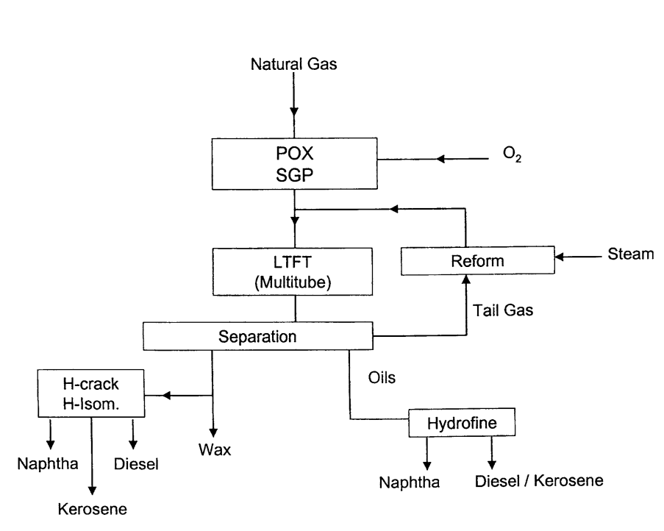
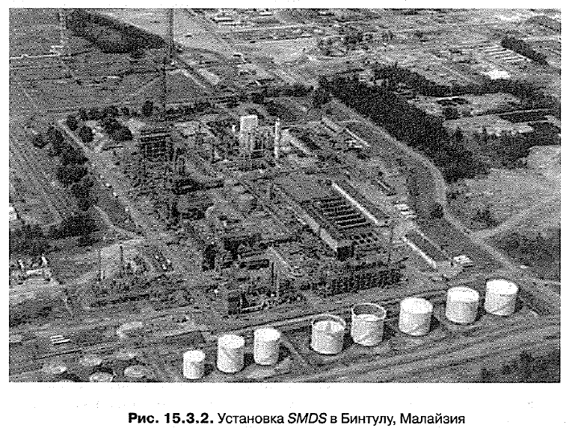
Блок-схема синтеза Ф-Т (SMDS)
Показатели схемы:
Co-катализатор требует Н₂/СО не менее 2,1;
Производительность одного трубчатого реактора: 1500-2500 м³/сут; реакторы аналогичны метанольным реакторам Lurgi;
Производительность установки по продуктам - 610 тыс. т продукта в год;
Давление – 3 МПа, температура – 200-230 °С;
Конверсия синтез-газа: до 96 %;
Селективность по жидким продуктам (С₅₊): не менее 90 %;
Два режима переработки твердых парафинов:
  гидроочистка для удаления алкенов и кислородсодержащих соединений, фракционирование на различные сорта парафинов;
  гидроизомеризация/гидрокрекинг с получением высококачественного ДТ и керосина.
Частота регенерации катализатора: 1 раз в год;
Частота замены катализатора: 1 раз в 5 лет;

Slide 23
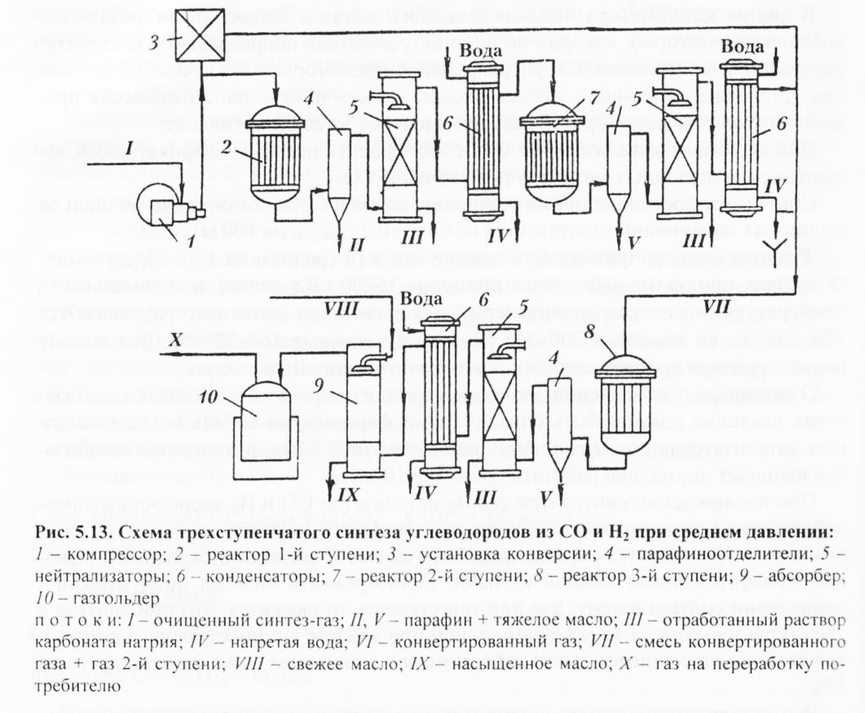
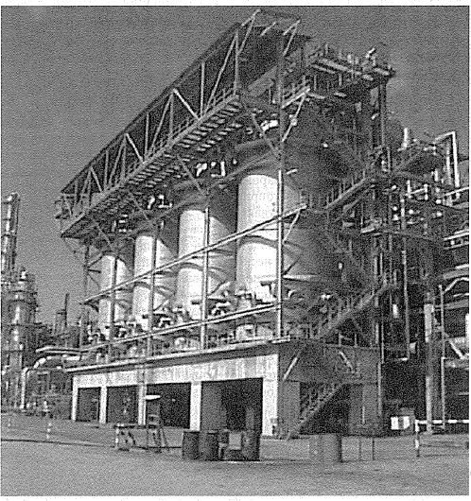
Схема синтеза Фишера-Тропша с каскадом трубчатых реакторов
Типы реакторов:
- С неподвижным слоем (трубчатый);
- Псевдоожиженный слой;
- С суспензионным слоем (slurry-реактор).
Трубчатые реактора SMDS (г. Бинтулу, Малайзия)

Slide 24
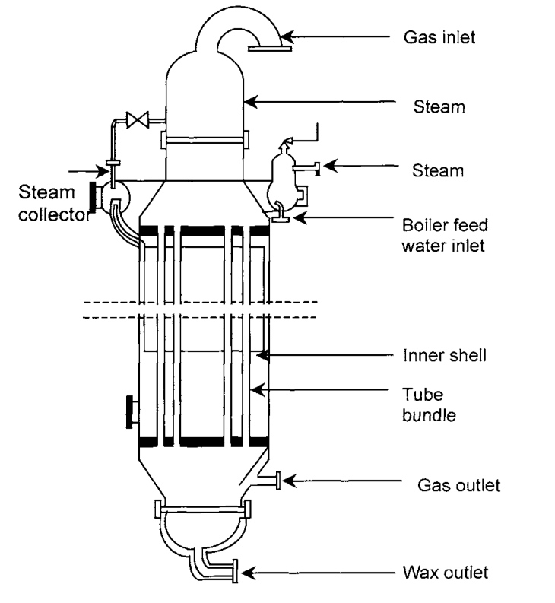
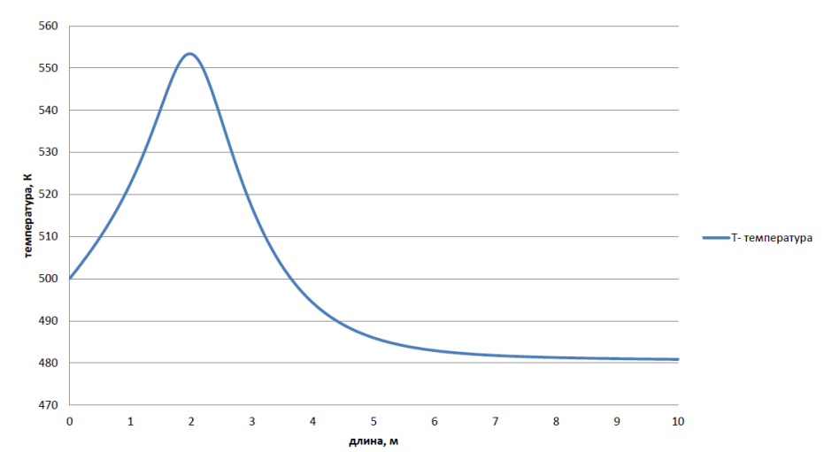
Схема синтеза Фишера-Тропша с каскадом трубчатых реакторов
Процесс фирмы «ARGE»
Синтез углеводородов с неподвижным слоем катализатора осуществляется в трубчатых реакторах. Катализатор помещается в трубки с внутренним диаметром 50 мм и длиной 10-12 м. В каждом реакторе содержится ~2000 таких трубок. В процессе: 8 реакторов, 5 из которых работают при температуре 220–225 °С, а остальные — при 320 °С. В системе поддерживается давление 1,7–2,5 МПа.
Недостатки синтеза ФТ с неподвижным слоем катализатора:
• низкая теплоотдача в слое катализатора;
• трудности с регулированием температуры;
• забивка трубок углеродистыми соединениями или воскообразными продуктами.
Рисунок – Реактор Arge
Рисунок - Температурный профиль по длине трубки в синтезе Фишера-Тропша

Slide 25
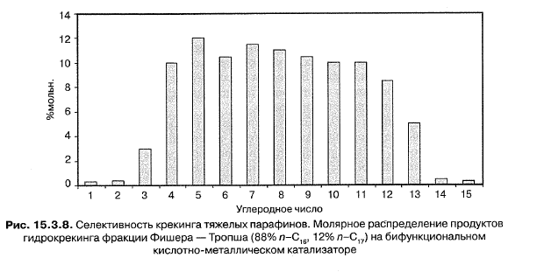
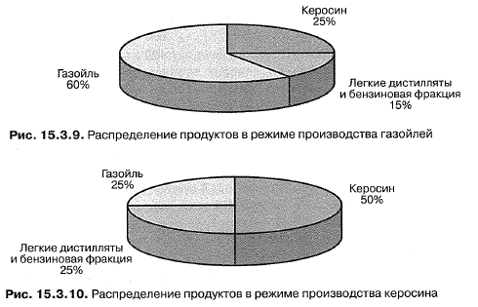
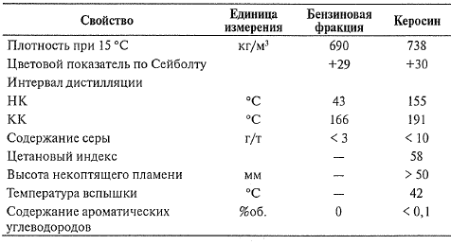
Крекинг парафинов в синтезе Ф-Т (SMDS)

Slide 26
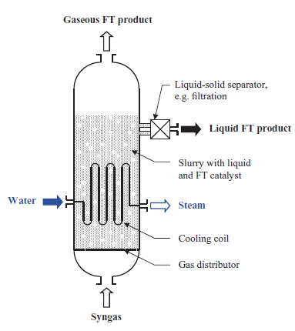
Slurry-реактор синтеза Фишера-Тропша
Slurry-реактор синтеза Фишера-Тропша:
3 фазы;
Размер частиц катализатора 10-200 мкм;
Преимущества:
Минимальная дезактивация позволяет поддерживать повышенную температуру, что приводит к повышенной конверсии;
Хороший контроль за температурой;
Недостатки:
Высокое содержание катализатора повышает вязкость суспензии;
Для продуктов необходимы специальные фильтрующие системы;
Катализатор должен быть достаточно механически прочным.

Slide 27
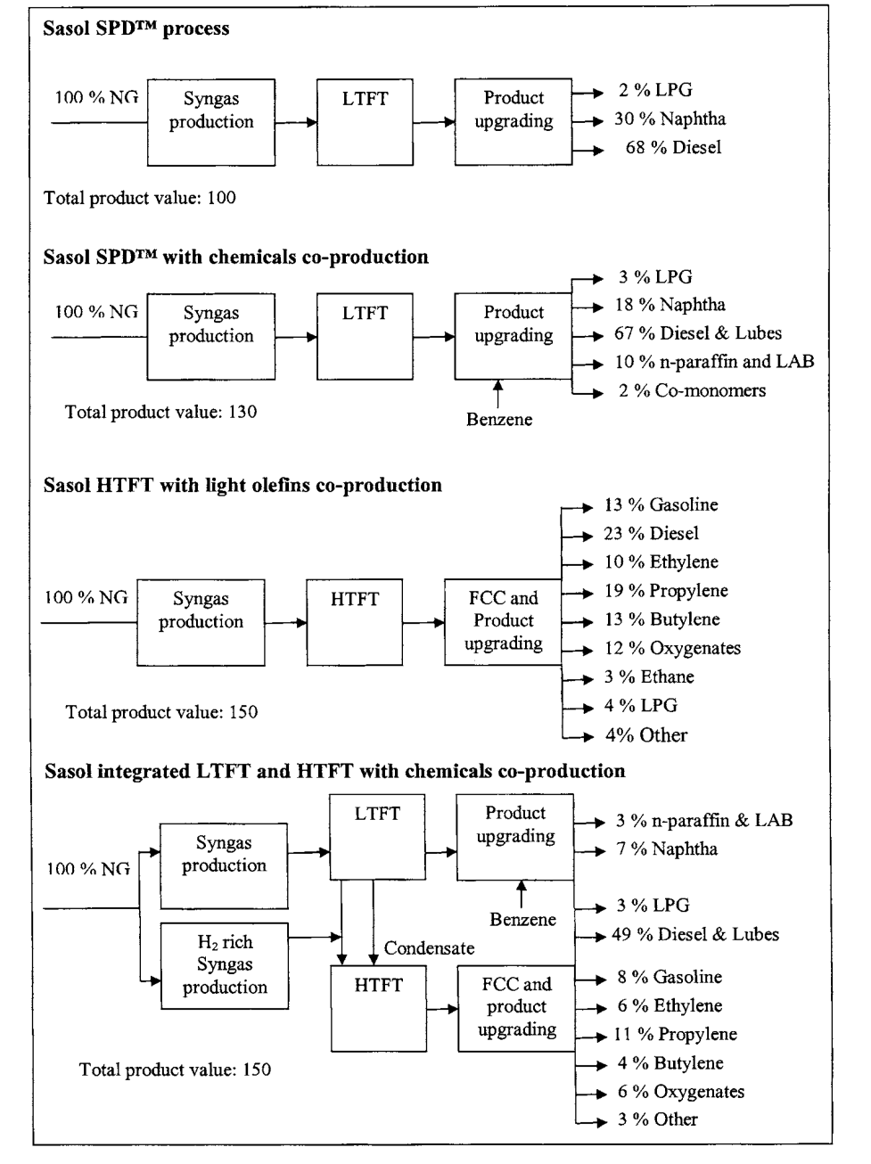
Дополнительная информация
В сырье должны отсутствовать:
Сернистые соединения;
Смолистые вещества;
Механические примеси.
Современные направления разработки процесса:
Создание универсальных технологий для различных составов сырья;
Создание высокопроизводительного реакторно-теплообменного оборудования;
Разработка 1-, 2- и 3-ступенчатых реакционных аппаратов, работающих при разных давлениях – повышение селективности;
Рисунок – Возможные материальные балансы для различных технологий синтеза Ф.-Т.

Slide 28
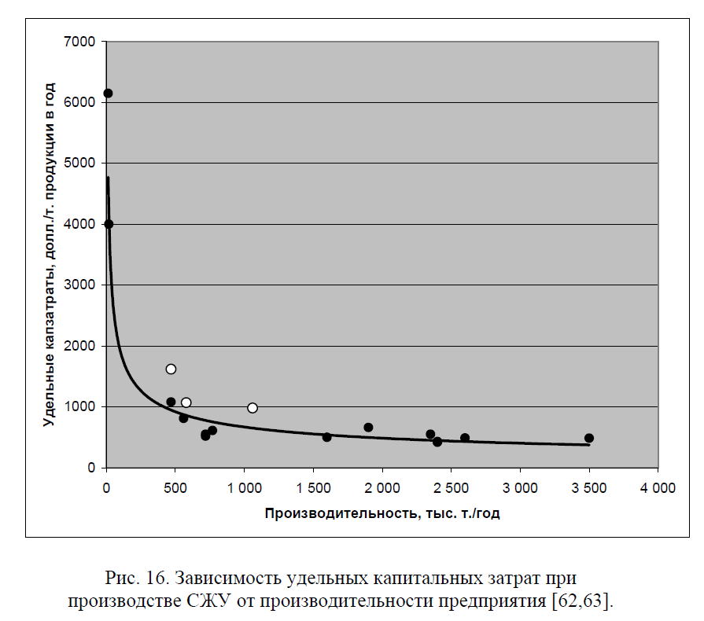
Синтез жидких углеводородов
Проблема рентабельности (2012 г.):
Укрупнение масштабов производства: синтез метанола или СЖУ ниже 600 тыс.т/год нерентабелен, перспективные производства должны быть мощностью не менее 2 млн.т/год – для них требуется сырьевая база не менее 2 млрд. м³ природного газа.

Slide 29
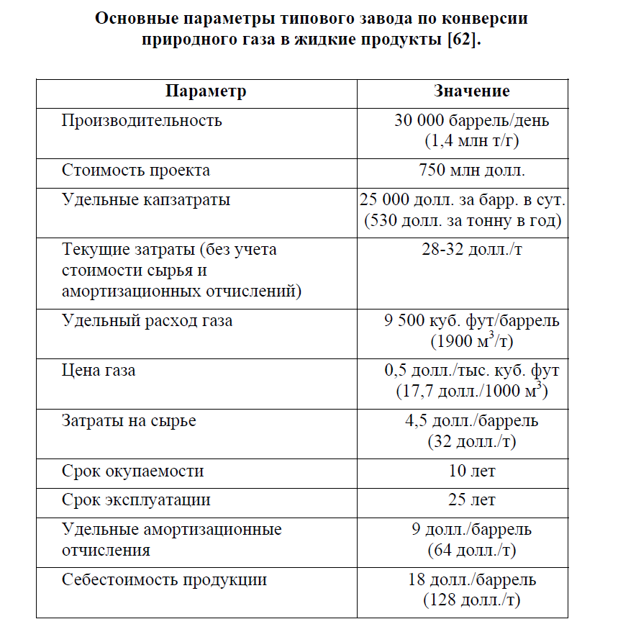
Синтез жидких углеводородов
Исходные параметры расчета (2012 г.):
Технология Фишера-Тропша;
Размещение на побережье;
Транспортировка продукции морем;
Размещение на Среднем Востоке;
Сроки сооружения – 3 года;
Сырьевая база – месторождения с начальными доказанными запасами не менее 100 млрд. м³;
Аналогичный проект в условиях северных месторождений России:
Цена газа – 0 $/ 1000 м³ (!);
Себестоимость СЖУ 190 $/т;
Срок окупаемости – 20 лет;

Slide 30
ВЫВОДЫ
Успешная коммерциализация процессов получения СЖУ по СФТ в промышленных масштабах возможна;
Для создания технологии, способной конкурировать с нефтяными методами получения УВ-сырья и моторных топлив, необходимы активные НИОКР на всех 3 стадиях процесса – получения синтез-газа, синтеза Ф-Т, переработки первичных продуктов синтеза;
Комплексная переработка продуктов СФТ с выделением ценных хим.продуктов, прежде всего, альфа-олефинов, является необходимым условием успешной коммерциализации СФТ;
Эффект увеличения масштаба производства – важный фактор, обеспечивающий успех компаний SASOL и Shell, имеющих опыт эксплуатации заводов средней мощности;
Компании, которые не могут масштабировать существующие производства, нацелены на разработку малых и средних месторождений ПГ: отсутствие эффекта увеличения объема производства они стараются компенсировать предложением принципиально новых технологий СФТ (Россия – переработка ПНГ и ПГ удаленных газовых месторождений);

